Slide 1
كورس تعليم التداول
للمبتدأين
From A to Z
Eng. Eslam Salman

Slide 2
مؤشر الدولار اندكس
مؤشر الدولار الأمريكي ويرمز له بالرموز التالية
(USDX, DXY, DX،
بشكل غير رسمي ( يعني اسم الدلع بتاعه ) ، Dexy"ديكسي") هو مؤشر (أو مقياس) لقيمة دولار الولايات المتحدة بالنسبة إلى سلة من العملات الأجنبية ، غالبا ما يشار إليها باسم سلة من عملات الشركاء التجاريين الأمريكيين. يرتفع المؤشر عندما يكتسب الدولار الأمريكي "قوة" (قيمة) عند مقارنته بالعملات الأخرى.
تم تصميم المؤشر وصيانته ونشره من قبل ICE (مؤسسة إنتركونتيننتال إكس تشانج) ، مع اسم "مؤشر الدولار الأمريكي" علامة تجارية مسجلة.
إنه متوسط هندسي مرجح لقيمة الدولار بالنسبة إلى العملات المختارة التالية:
اليورو (يورو) ، 57.6 ٪ الوزن
الين الياباني (الين الياباني) ، الوزن 13.6 ٪
الجنيه الاسترليني (الجنيه الاسترليني) ، 11.9 ٪ الوزن
الدولار الكندي (كاد) ، 9.1 ٪ الوزن
الكرونا السويدية (كرونة سويدية) ، الوزن 4.2 ٪
الفرنك السويسري (فرنك سويسري) ، الوزن 3.6 ٪

Slide 3
علاقة الدولار والأسهم والذهب
الدولار
الذهب
الأسهم

Slide 4
علاقة الدولار والأسهم والذهب
الذهب
الأسهم
الدولار

Slide 5
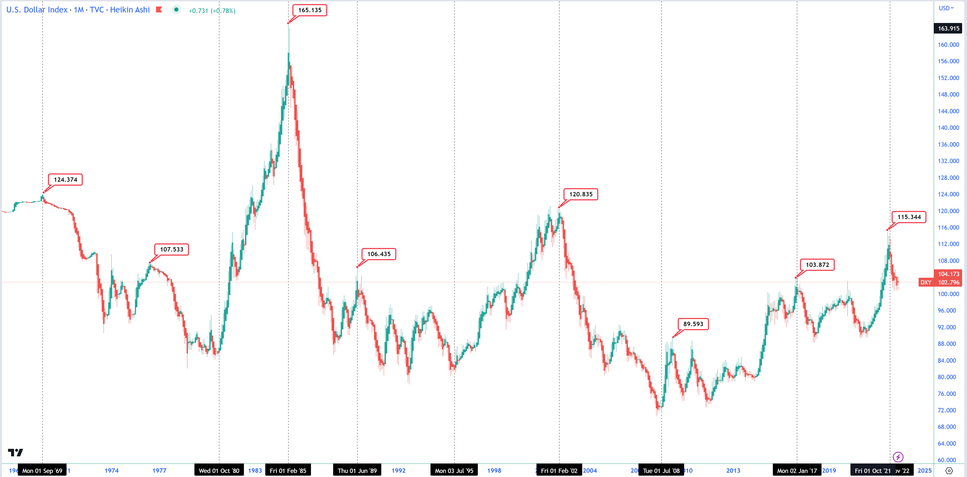
الأسهم
الذهب
علاقة الدولار والأسهم والذهب
الدولار

Slide 6
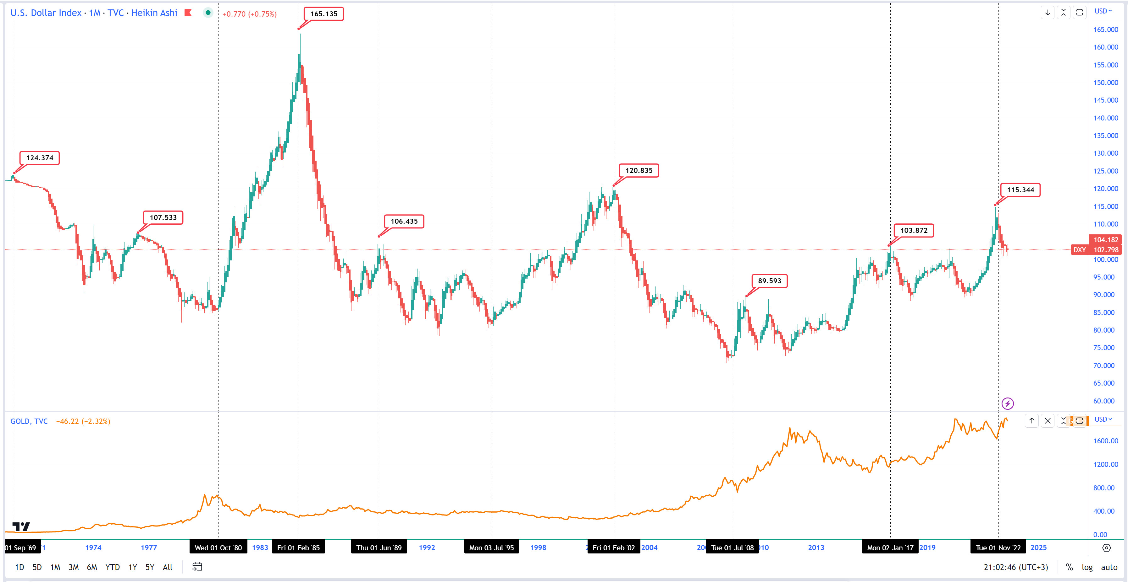
الذهب
علاقة الدولار والذهب من 1970
الدولار
الأسهم

Slide 7
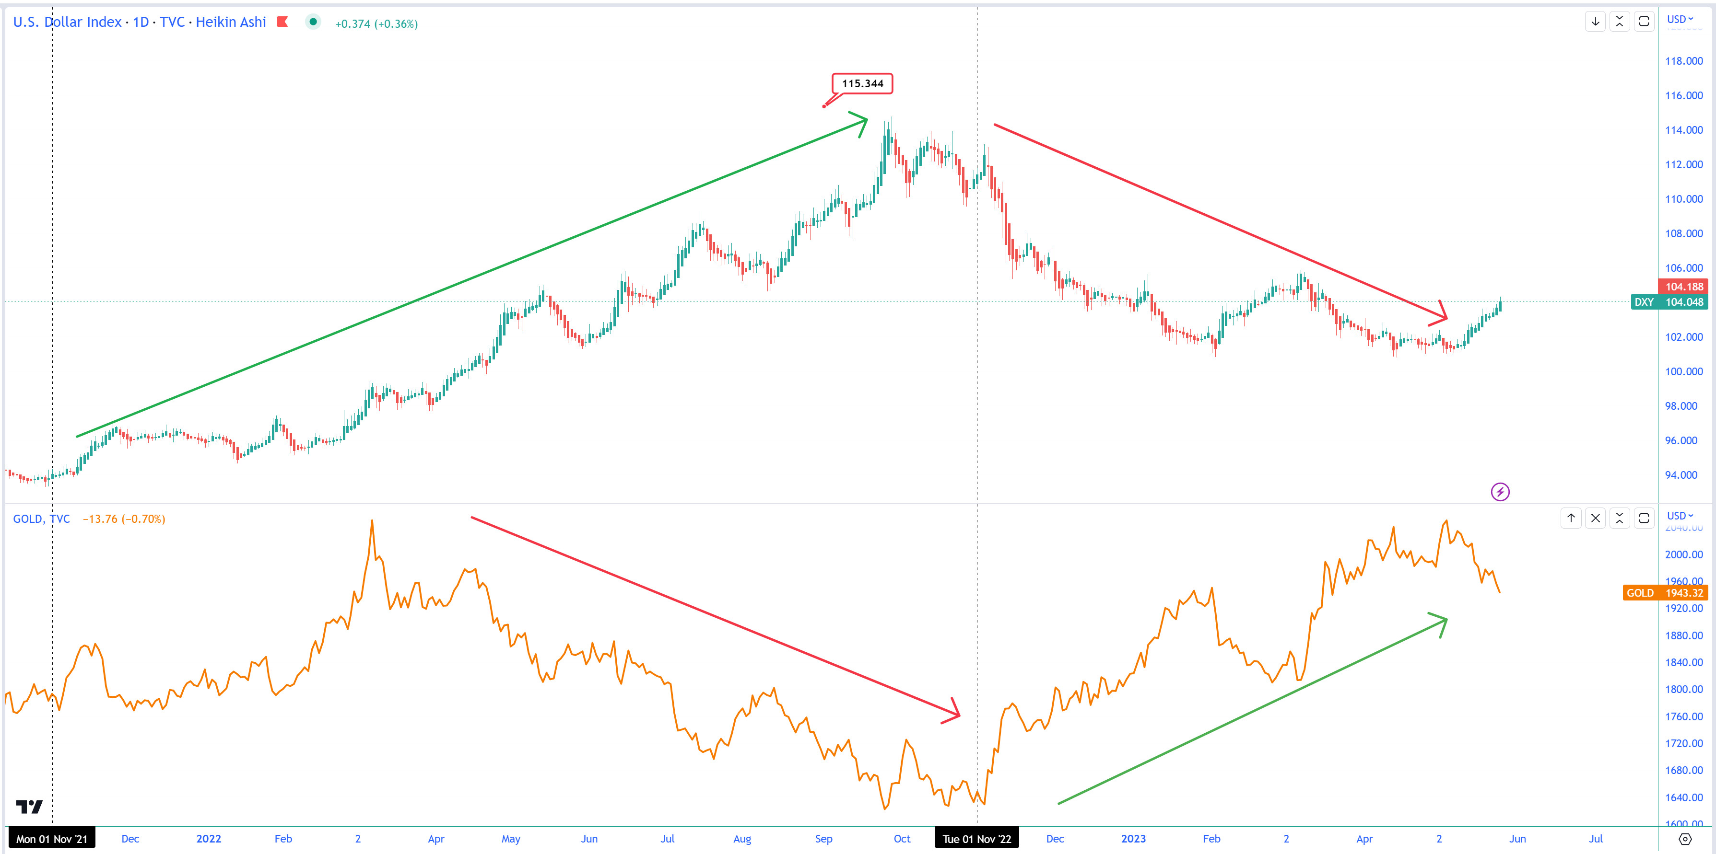
الذهب
علاقة الدولار والذهب = مدى قريب
الدولار
الأسهم

Slide 8
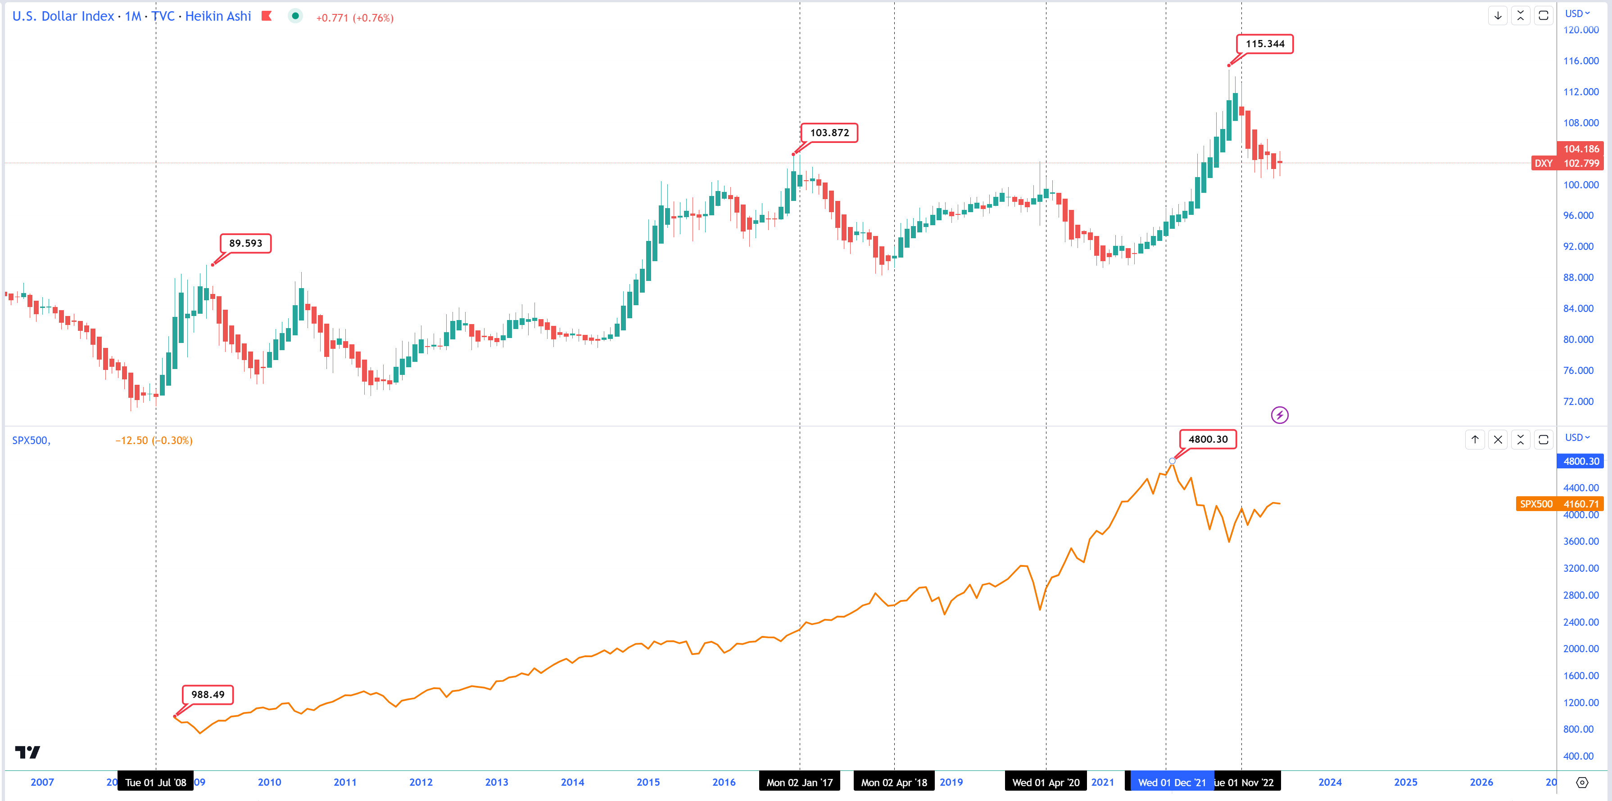
الأسهم
علاقة الدولار والأسهم
الدولار

Slide 9
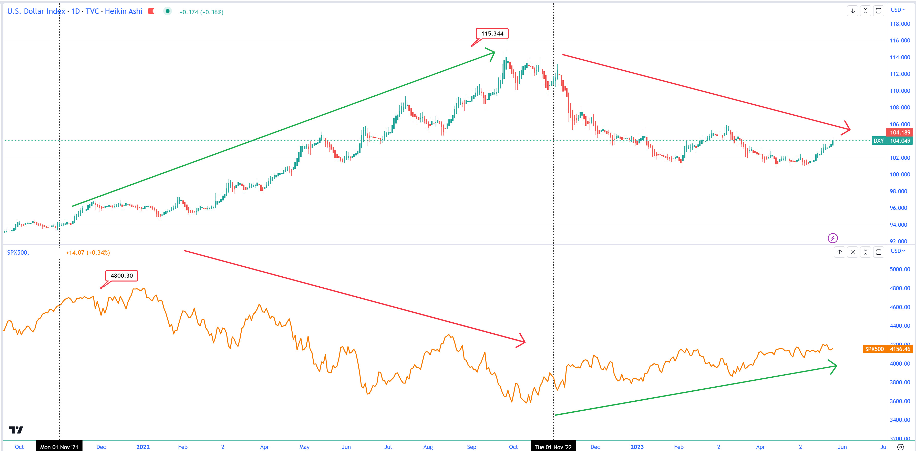
علاقة الدولار والأسهم
الدولار
الأسهم

Slide 10
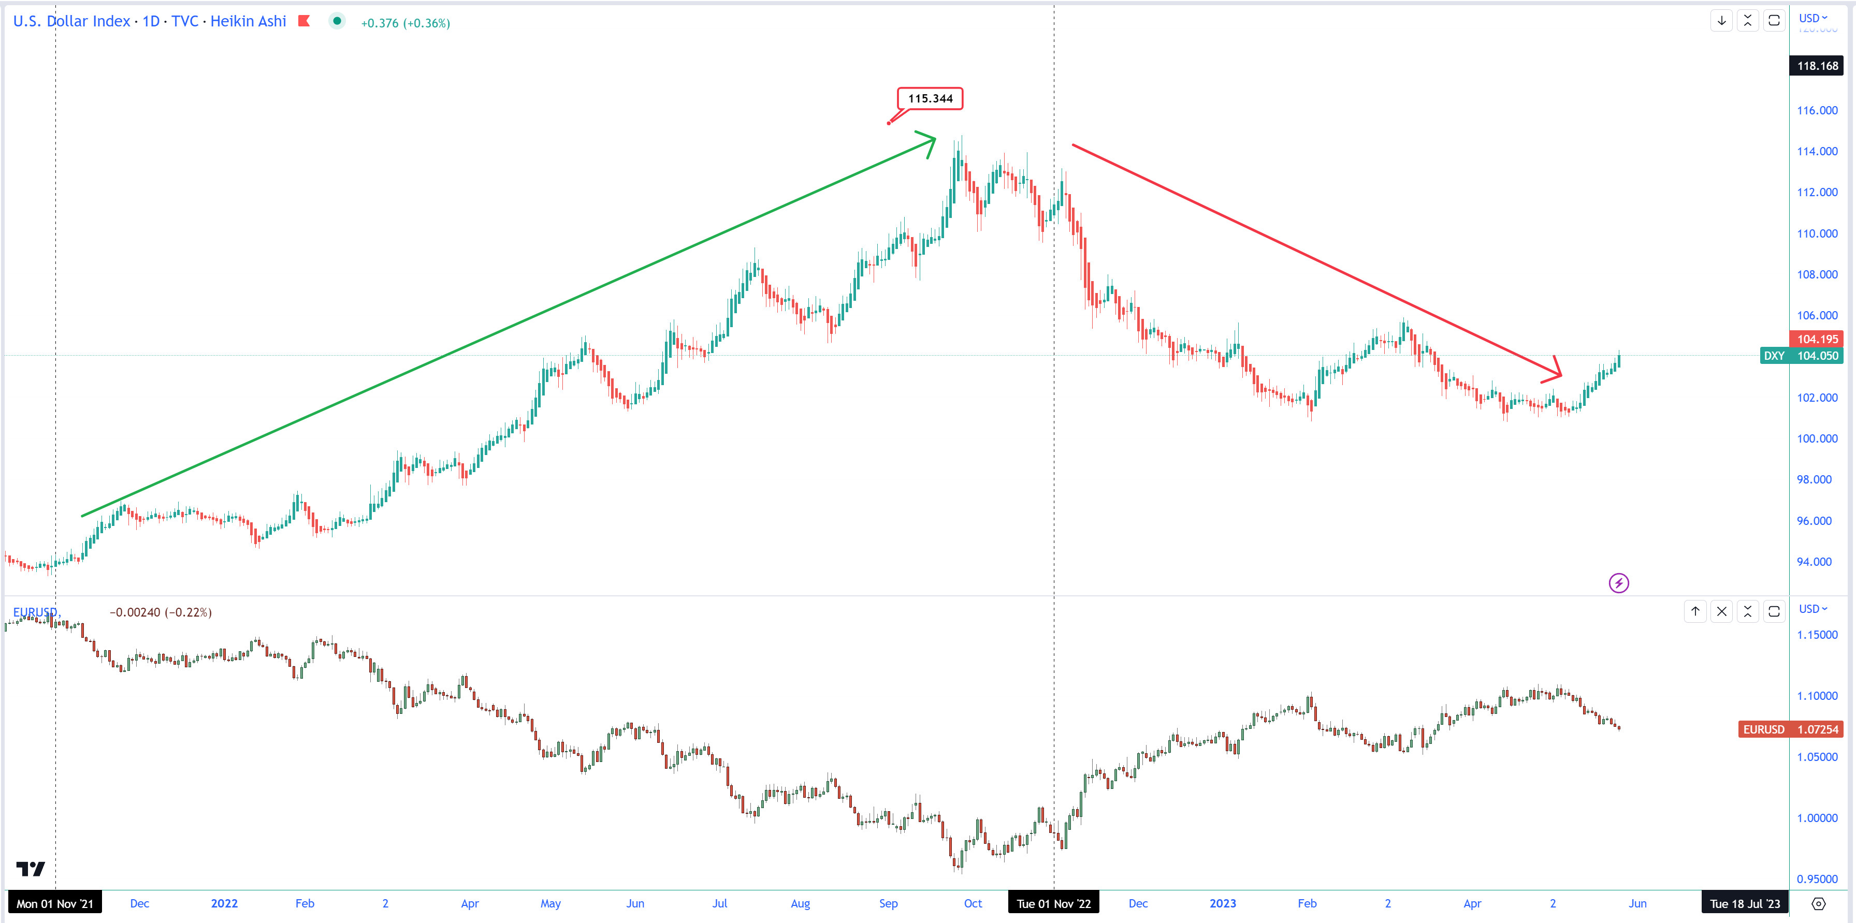
EUR-USD
علاقة الدولار واليورو
الدولار

Slide 11
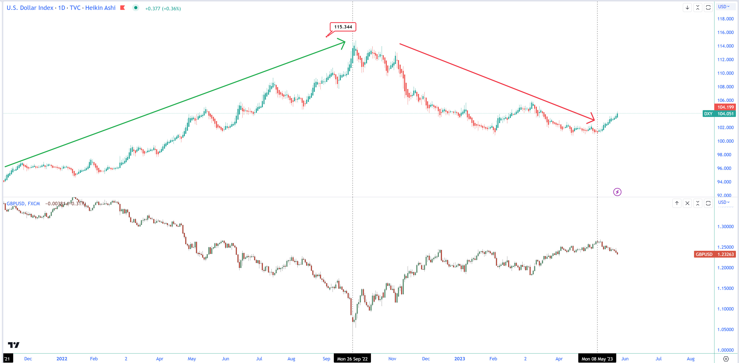
GBP-USD
علاقة الدولار والباوند
الدولار

Slide 12
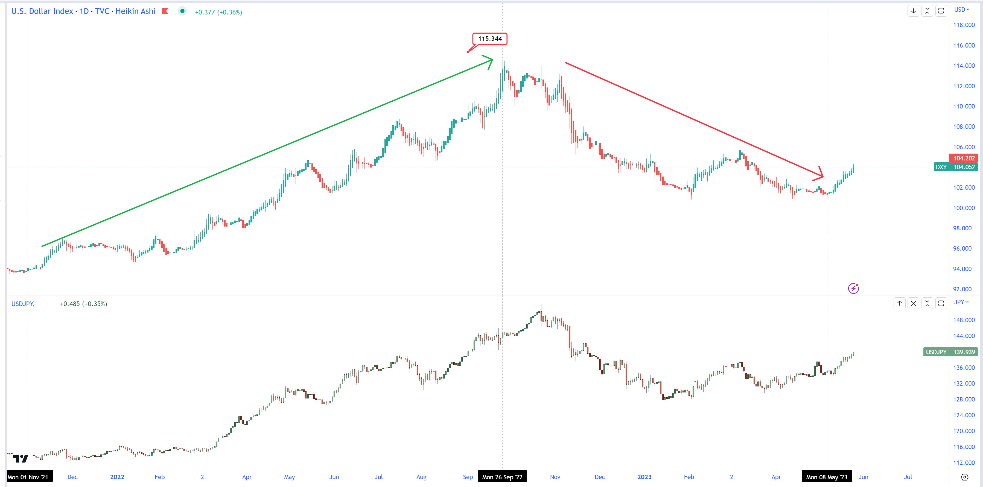
USD-JPY
علاقة الدولار والين
الدولار

Slide 13
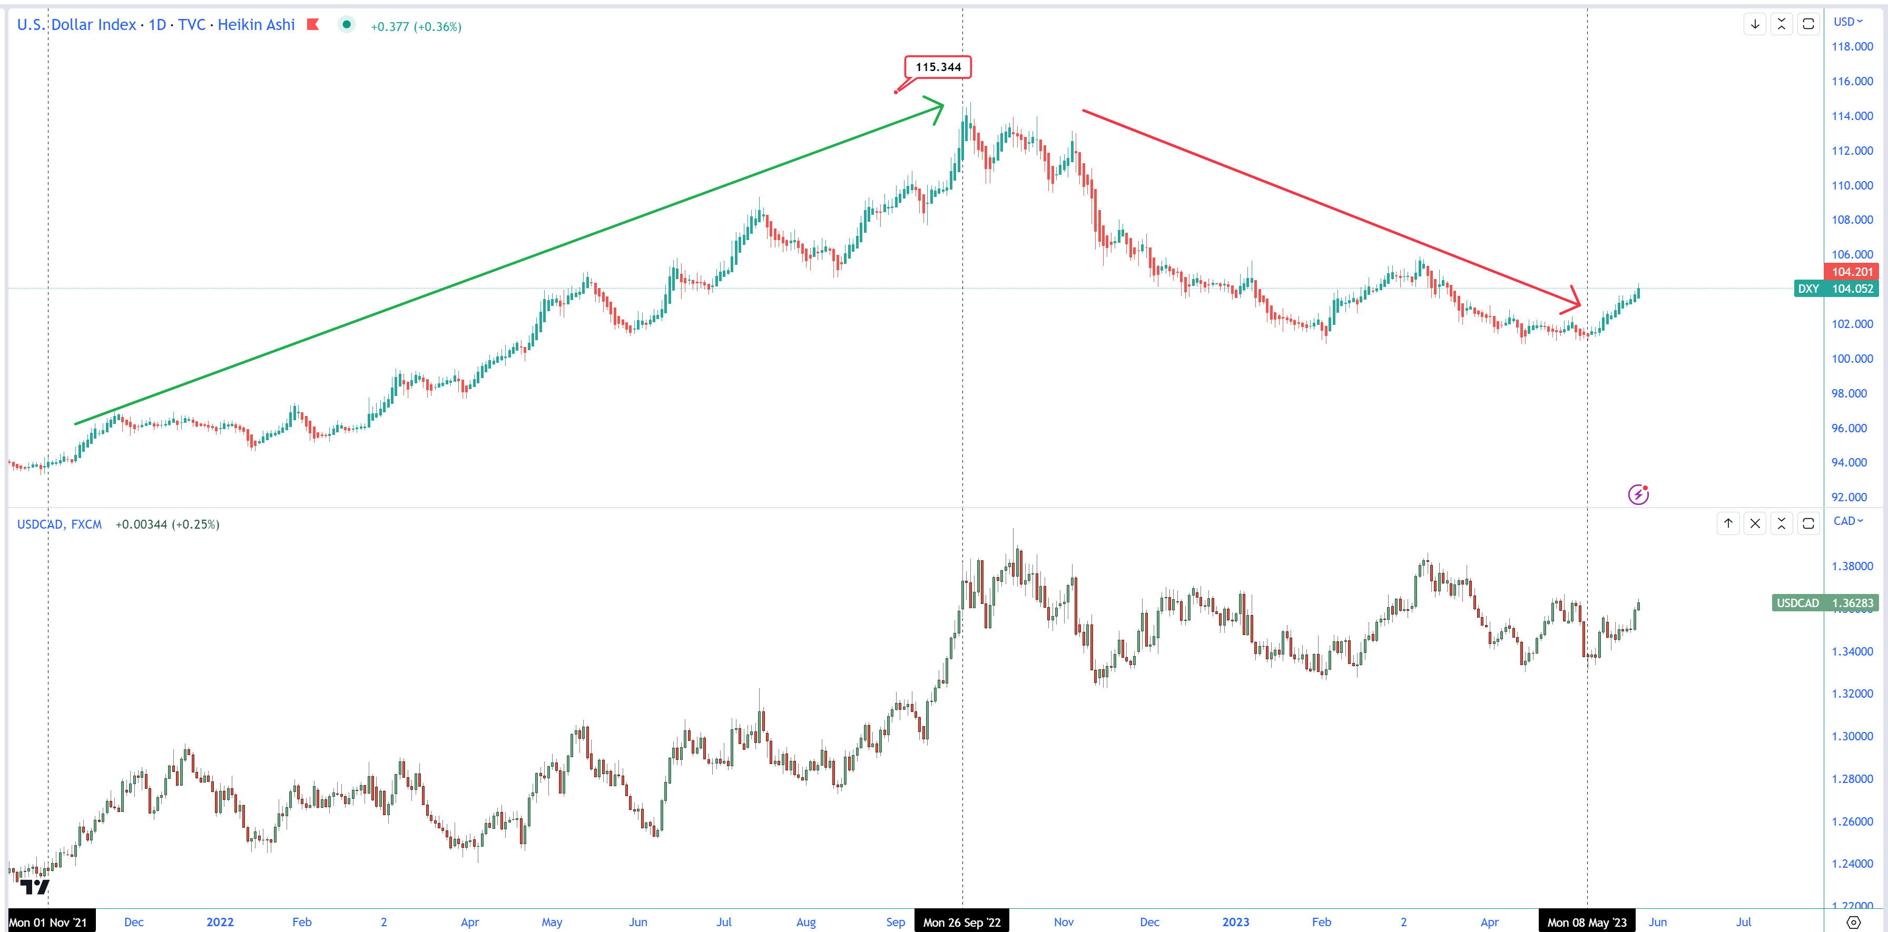
USD-CAD
علاقة الدولار والكندي
الدولار

Slide 14
كورس تعليم التداول
للمبتدأين
From A to Z
Eslam Salman

